Slide 1
VAŠ DIGITALNI PARTNER U ZAPOŠLJAVANJU
Powered by:
AUTORSKA PRAVA: Minuta Consulting doo | 2021
Ovu prezentaciju nije dozvoljeno dijeliti, čuvati niti koristiti djelimično informacije iz nje bez prethodnog odobrenja autora

Slide 2
KOLIKO VAS KOŠTA ZAPOŠLJAVANJE NOVIH LJUDI?
KOLIKO U NOVCU, A KOLIKO U UTROŠENOM VREMENU?
HINT:
Ne košta ništa!
Imidž poslodavca (employer branding) je neizostavan dio komunikacione strategije svake savremene kompanije, i od suštinske je važnosti za izgradnju brenda poslodavca kod kojeg svi žele da rade!

Slide 3
UPRAVLJANJE TALENTIMA U 2021.GODINI
65%
Poslodavaca je u 2021. godini povećalo svoje napore i budžet za privlačenje talentovanih ljudi
68%
Regrutera smatra da je imidž poslodavca prioritet za privlačenje pravih kandidata
73%
Malih, srednjih i velikih preduzeća koristi napredne metode virtuelne regrutacije i digitalizovanog procesa zapošljavanja

Slide 4
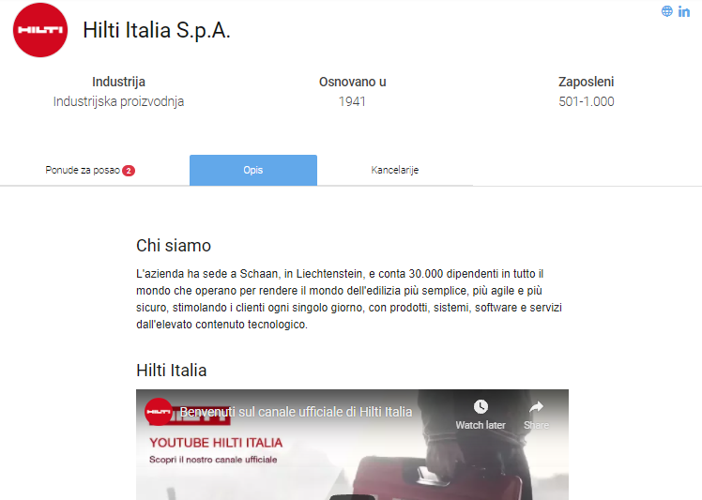
ZAŠTO VAM JE PROFIL NA JOBIRI-u POTREBAN?
OJAČAJTE SVOJ IMIDŽ
EMPLOYER BRAND
Povećajte svoju vidljivost kroz tekstove, video zapise, slike,gifove i testimonijale
Organizujte prezentacije, video konferencije i razgovore za posao u virtuelnim prostorijama
Obavještavajte korisnike o seminarima i aktuelnim dešavanjima

Slide 5
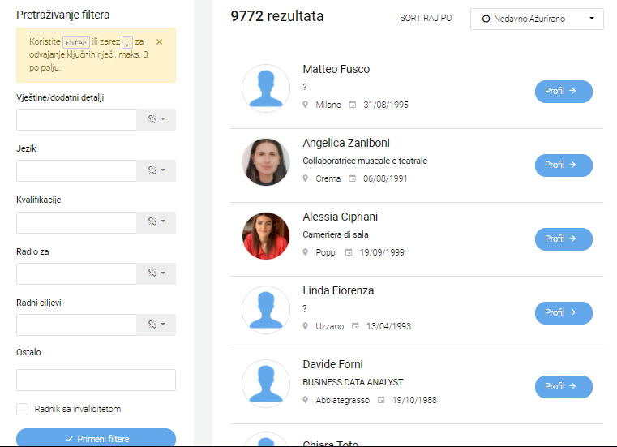
FILTRIRAJTE PRETRAGU KANDIDATA
REGRUTACIJA TALENATA
Pronađite proaktivne kandidate koji čine zajednicu od preko 18.000 studenata Univerziteta Crne Gore

Slide 6
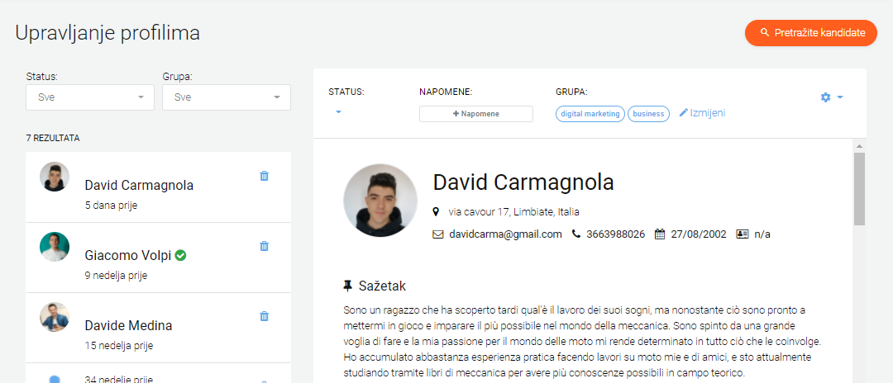
UPRAVLJAJTE TALENTIMA KROZ SAMO PAR KLIKOVA
BRŽE ZAPOŠLJAVANJE
Online pretraživanje (screening) kandidata ubrzava proces zapošljavanja i pojednostavljuje komunikaciju
PAMETAN PROCES
Unesite zabilješke i komentare, organizujte kontakte, zakazujte sastanke, intervjue i izvještavajte o kandidatima, tako da svi članovi tima mogu lako da isprate proces

Slide 7
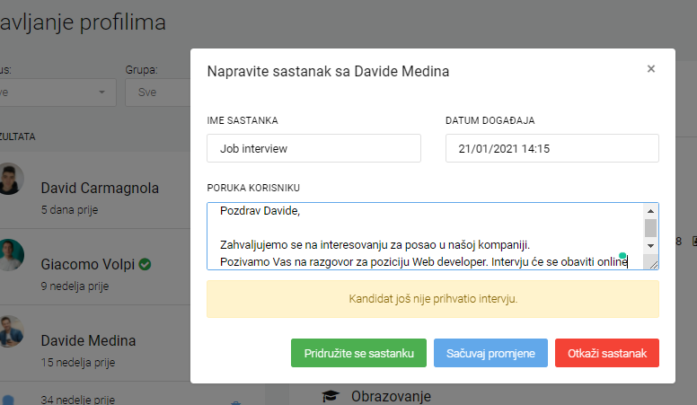
ZAKAZUJTE VIDEO INTERVJUE
JEDNOSTAVNOST
Opcija VIDEOCONFERENCE za video intervjue i sastanke omogućava jednostavan proces zakazivanja online razgovora sa kandidatom

Slide 8
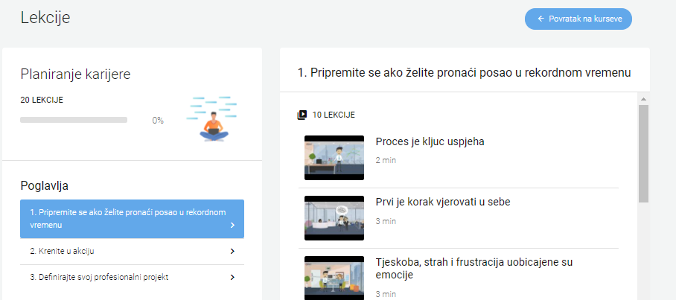
ZAJEDNO SA VAMA RADIMO NA TOME DA...
Motivišemo i ohrabrujemo kandidate tokom ulaska na tržište rada
Razvijemo kod kandidata vještine proaktivnog pristupa razvoju karijere i traženju posla
Probudimo radoznalost kod mladih ljudi kroz animiran i pojednostavljen pristup karijernoj edukaciji koji će SVAKO razumjeti!
Učinimo da pravi ljudi sa pravom energijom dođu do pravog posla, u pravo vrijeme!
PRIVUCITE BAŠ TAKVE LJUDE!

Slide 9
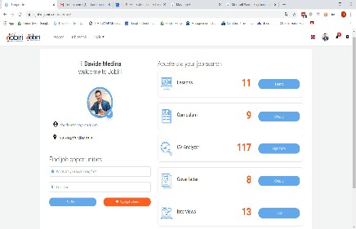
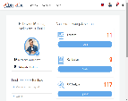
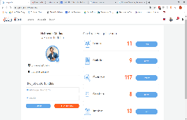
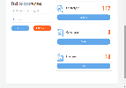
ŠTA KAŽU KANDIDATI I KARIJERNI CENTRI?
89%
korisnika smatra da je Jobiri uticao na povećanje njihovih kompetencija i metoda traženja posla
75%
kandidata je pronašlo posao u prva 2 mjeseca, u poređenju sa 4-5 mjeseci uz tradicionalne metode
Podaci dobijeni istraživanjem iskustva 354 studenta Univerziteta «La Cattolica»

Slide 10
KOMBINUJTE JOBIRI SA DRUGIM METODAMA
Neethling Brain Instrument
Spoznaja ličnih sklonosti u razmišljanju kandidata
može da posluži kao izvrstan pokazatelj podobnosti
te osobe za poziciju za koju konkuriše.
NBI™ instrumenti omogućavaju da, nakon što kandidat odgovori na jednostavan online upitnik, u trajanju od 15 minuta saznate kako razmišlja odnosno KAKO NJEGOV MOZAK RADI i otkrijete da li ste našli pravog zaposlenog!
Sertifikovani NBI Practitioner: Bojana Perović, osnivačica «Minuta Consulting doo»

Slide 11
KOMBINUJTE JOBIRI SA DRUGIM METODAMA
Linkedin branding
Svi zaposleni u Vašoj kompaniji trebaju da pričaju jedinstvenu priču, koja oslikava prave vrijednosti i misiju samog preduzeća.
Zato je jako važno da njihovi Linkedin profili budu usaglašeni, i da jasno pozivaju na akciju svakog čitaoca koji se nađe na njihovom profilu, predstavljajući tako i Vašu kompaniju kao poželjnog poslodavca!

Slide 12
KOMBINUJTE JOBIRI SA DRUGIM METODAMA
Kreativno pisanje
Kreativni i nesvakidašnji oglasi za posao koji će kandidatima biti na dohvat ruke su još jedna od uspješnih metoda inovativne regrutacije i selekcije kadrova!
Pomažemo Vam da sastavite tekst za svoj oglas ili za video prezentaciju koja govori jezikom ciljne grupe.

Slide 13
INVESTITORI I PARTNERI
Investitore Pubblico: Parco scientifico tecnologico del MIUR
Sostenitori
Investitore indipendente
Partner
Copia riservata e confidenziale 13

Slide 14
NAGRADE I PRIZNANJA
Challenge Winner di EUvsVIRUS (selezionati tra 2.164 progetti a livello EU)
Vincitore del Premio Forum PA Challenge 2019 (selezionati tra
1.147 progetti)
Vincitore bando per soluzioni che risolvono sfide sociali nei contesti urbani europei
Finalista Social Innovation Tournament (31 paesi Europei coinvolti)
Vincitore del bando In4startFVG 2017
Vincitore dei bandi: (1) Ricerca e Innovazione
(2) PID
Copia riservata e confidenziale 14

Slide 15
SLEDEĆI KORACI
Analiza vaših potreba
Prilagođavanje modaliteta saradnje i usluga
Aktivacija servisa
BOJANA PEROVIĆ
Izvršna direktorica «Minuta Consulting doo»
office@minutadoposla.com | +382 69 558 385
Copia riservata e confidenziale 15

